Slide 1
«Математика и
Информатика (и не только)
в 1С»
Н.М. Ежова
Преподаватель
Мурманский колледж искусств

Slide 2
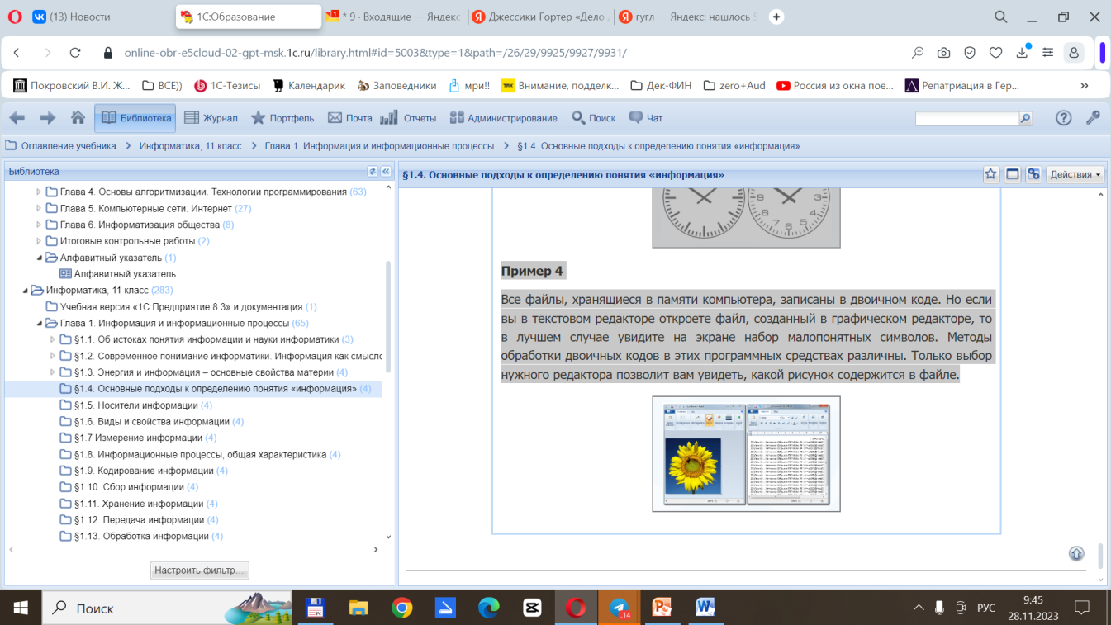
Сложности с Информатикой
Информатика наука молодая и терминология все еще не «утряслась». Информация – понятие многогранное.
В 1С удивительно компактно представлено множество подходов. Глянем?

Slide 3
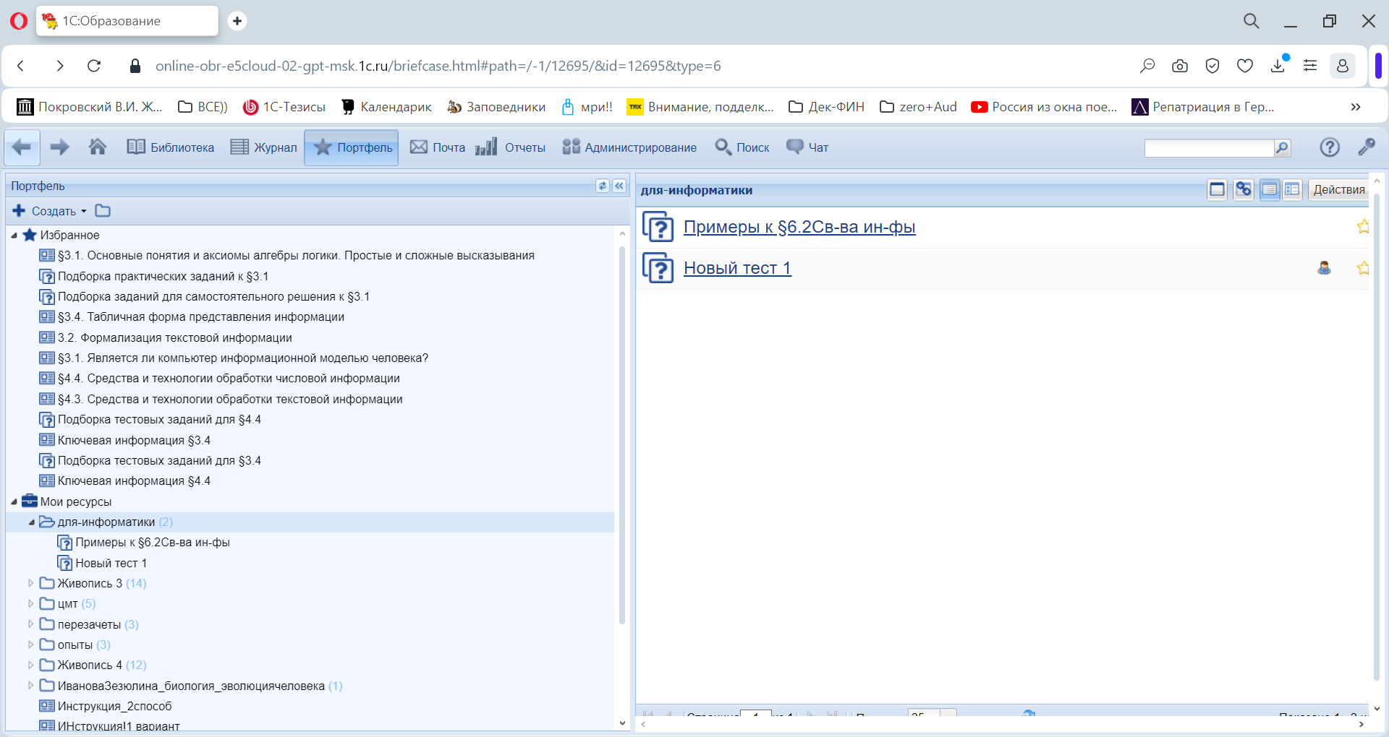
Портфель
Но у нас времени мало, студенты все в музыке и надо выбрать основное. И тут на помощь приходит Портфель. Глянем?

Slide 4
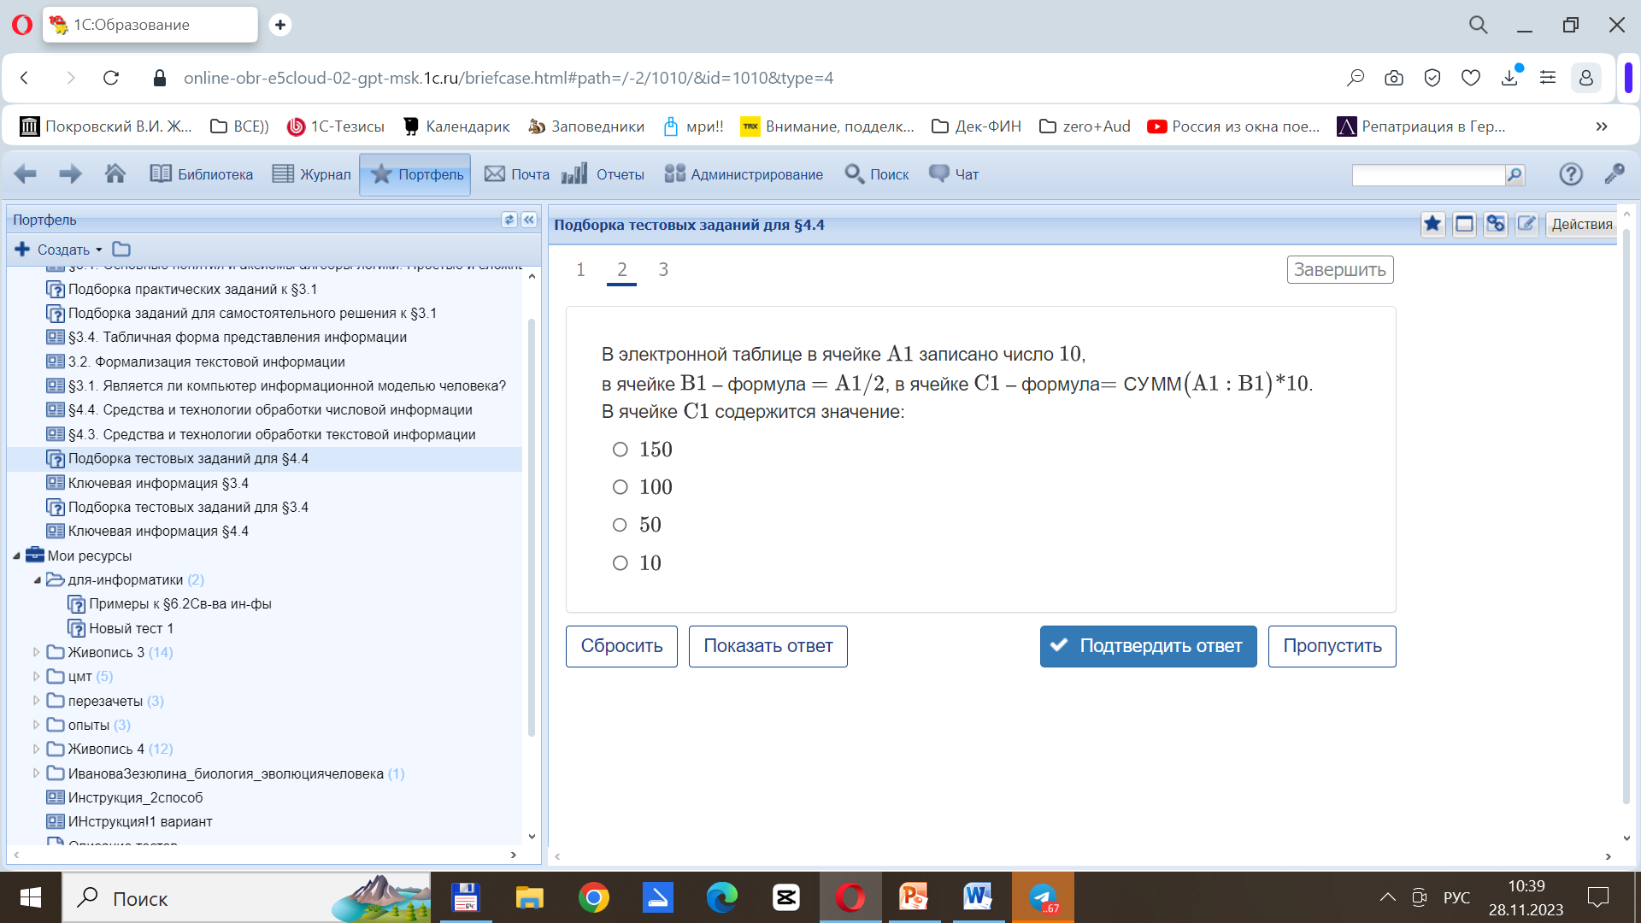
Тесты
Для Информатики я увидела два вида тестов:
Коротенькие (на 3-4 вопроса после текущего параграфа) .
Посмотрим?

Slide 5
Тесты
И контрольные работы (по темам каждого полугодия), гораздо более объемные. Вот пример!
Но Информатика в колледже – ВСЕГО полгода, так что большинство тем рассматривается пунктирно.
Использовать же контрольные работы

Slide 6
Тесты (и другие ресурсы)
Но 1С предлагает возможность создания тестов, а также других ресурсов самим!!
О возможностях создания ресурсов говорится на многих вебинарах методистов 1С. И всегда предлагаются для скачивания презентации по вебинару.
Приведу примеры названий презентаций.
Как_создать_собственный_интерактивный_ресурс_в_1СОбразовании.pptx
Вебинар по проектному обучению.ppt
Новости можно узнать по адресу: https://obrazovanie.1c.ru/events/
Есть и «монументальный труд» - книга методических рекомендаций по использованию системы в учебном процессе. http://obrazovanie.1c.ru/books/guidelines/
Использовать же контрольные работы

Slide 7
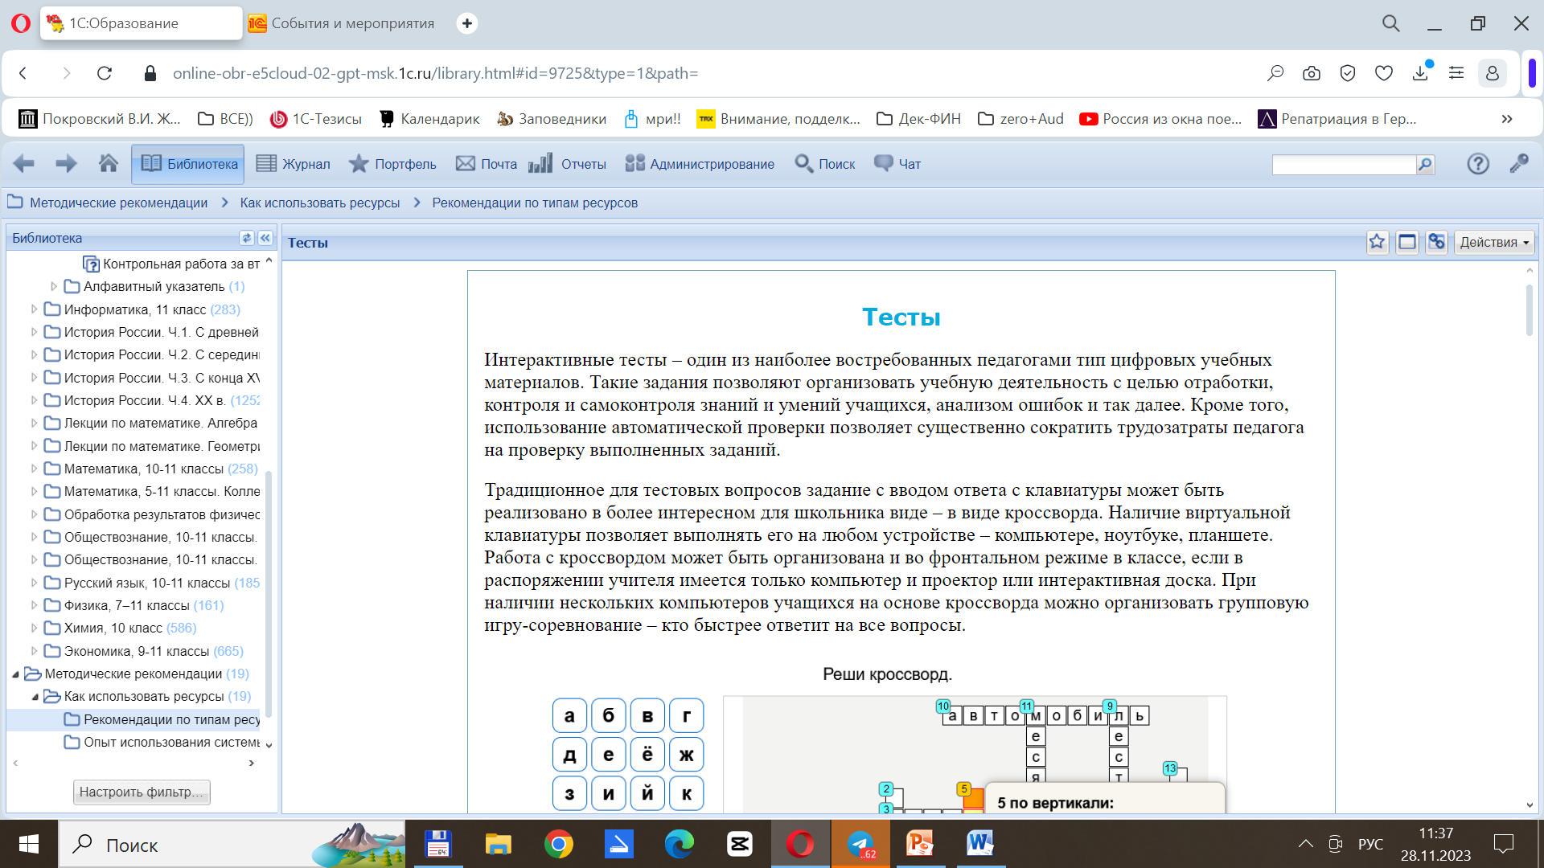
Тесты (и другие ресурсы)
Но читать, как обычно, не очень хочется))))).
И это предусмотрели разработчики.
В самой системе встроено описание тестов в методических рекомендациях. Вот тут!. Правда, не все может создать учитель.
Использовать же контрольные работы

Slide 8
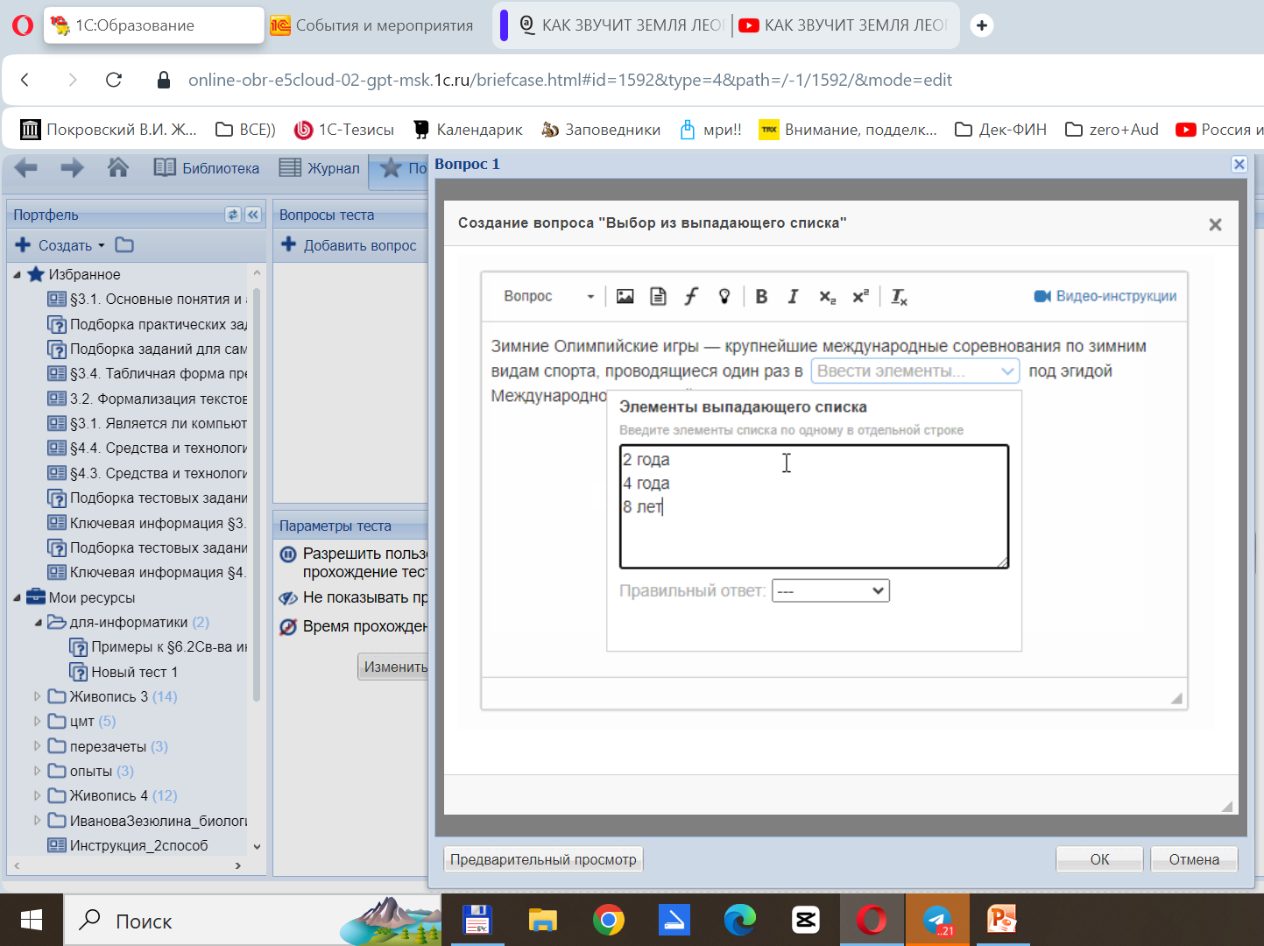
Тесты (и другие ресурсы)
Поэтому разработчики предлагают видеоинструкции прямо к тестам . Вот здесь!. Хотя студенты тоже жаловались, что нельзя быстренько
прокрутить.
Использовать же контрольные работы

Slide 9
Тесты (и другие ресурсы)
Предлагаются не только тесты, но и те ресурсы, которые рассказывают о том, что потом будет проверяться в тестах.
А именно,
страничка, где можно поставить картинку (к сожалению, не регулируются в размерах), звук, и ссылку на Youtube-ролик.
Ресурс со своего диска (но не более 5 МБ, и, его надо загрузить к себе, прежде, чем запустить)
И ТЕСТЫ!!!!
И я не буду рассказывать об их видах. Я покажу наши труды.
Отмечу только, что этот инструмент позволяет подготовить не только авторские тесты, но и подготовить материалы по тем предметам, которых нет в БАЗЕ.
Итак, начнем!
Использовать же контрольные работы

Slide 10
Тесты (и другие ресурсы)
Для меня существенным в «самодеятельных» тестах оказалась возможность исправлять свои ошибки «на ходу».
Разработчики, что естественно, тоже допускают ошибки. И ошибки в тестах мешают правильно оценивать результаты студентов (я просто подсказывала студентам «правильный» ответ, чтобы не следить за этим в результатах, тем более вопросы перемешиваются).
Кроме того, как уже говорила, в тестах могут быть и вопросы, которые мы не проходили. Также тяжело, когда вопросов более 15-ти. Я сама сделала один тест – рабочий и один – демонстрационный, где студентам ( и преподавателям) показываю, как почти все виды вопросов.
Здесь ссылочки, а на следующем кадре «фоточки»
Рабочий, Демо

Slide 11
Тесты (и другие ресурсы)
Рабочий
Демо

Slide 12
Тесты (и другие ресурсы)
Материал удается готовить не только самому, но и брать из самой Базы 1С. Точнее, из работ студентов, к примеру, по одному заданию по Астрономии (внутри Виртуальных моделей по математике).
1. Сам.работа. 2. Будущий тест-мозаика

Slide 13
Тесты (и другие ресурсы)
И, наконец, здесь широкое поле для постановки задач творческого характера.
По информатике, по ЦМТ, по Информационным технологиям.
Для студентов, будущих преподавателей, очень важно уметь именно перерабатывать, интерпретировать, приспосабливать исходную информацию для разных целевых аудиторий.
Организация работы и результаты: Переходим, или нет?
Тогда расскажу и покажу со следующего слайда.

Slide 14
Тесты (и другие ресурсы)
Проблемки странички и их решения

Slide 15
Цифровые музыкальные технологии

Slide 16
Цифровые музыкальные технологии

Slide 17
Цифровые музыкальные технологии

Slide 18
Менеджмент (структуры организации) + ИТ

Slide 19
Коммуникация со студентами
(работа в одном поле)

Slide 20
Ну вот и все!
naegova@yandex.ru
Наталия Михайловна Ежова

